Slide 1
PHÒNG GIÁO DỤC VÀ ĐÀO TẠO QUẬN LONG BIÊN
TRƯỜNG MẦM NON ĐÔ THỊ VIỆT HƯNG
HOẠT ĐỘNG PTNT
KHÁM PHÁ KHOA HỌC
Đề tài: Vòng đời phát triển của con gà
Giáo viên: Nguyễn Thị Giang
Lứa tuổi: 4-5 tuổi

Slide 2
Bé cùng khám phá

Slide 4
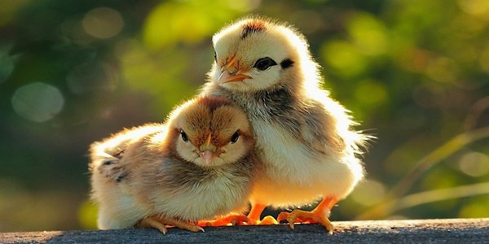
Quá trình phát triển của con gà

Slide 5
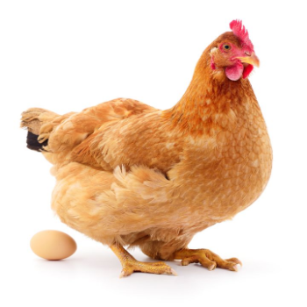
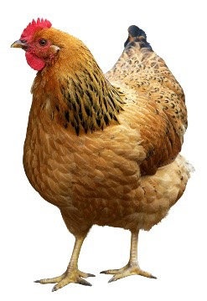
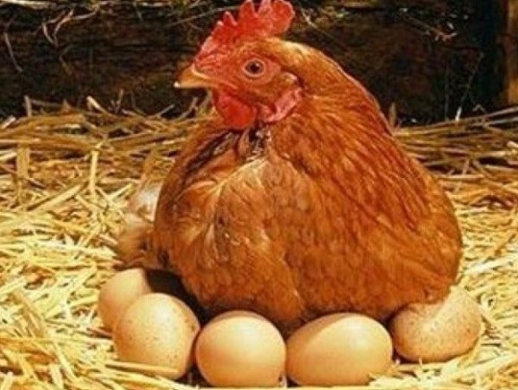
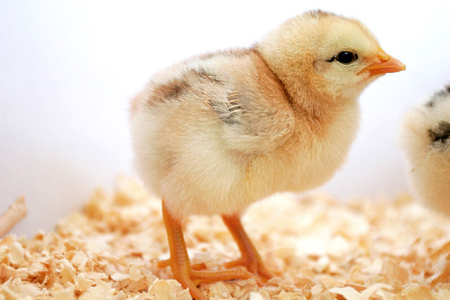
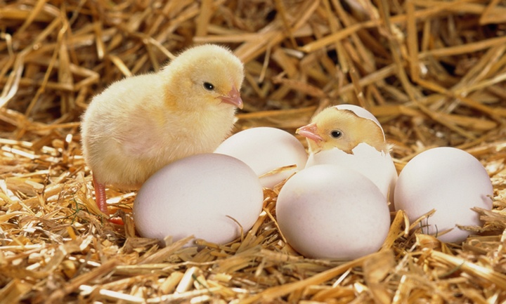

Slide 6
Gà mái đẻ trứng

Slide 7
Gà ấp trứng

Slide 8
Gà tách vỏ

Slide 9
Gà choai

Slide 10
Gà trưởng thành

Slide 12
TRÒ CHƠI
Ô CỬA BÍ MẬT

Slide 13
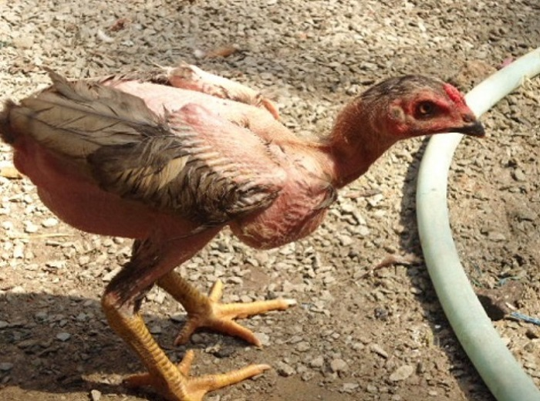
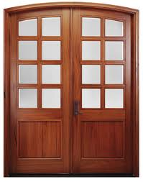
1
2
3
4
5

Slide 14
TRÒ CHƠI
BÉ THÔNG MINH

Slide 15
xin chào tạm biệt và hẹn gặp lại

